Slide 1
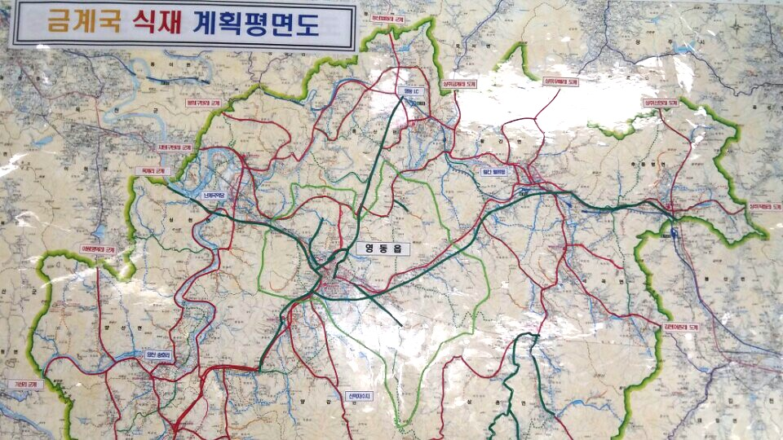
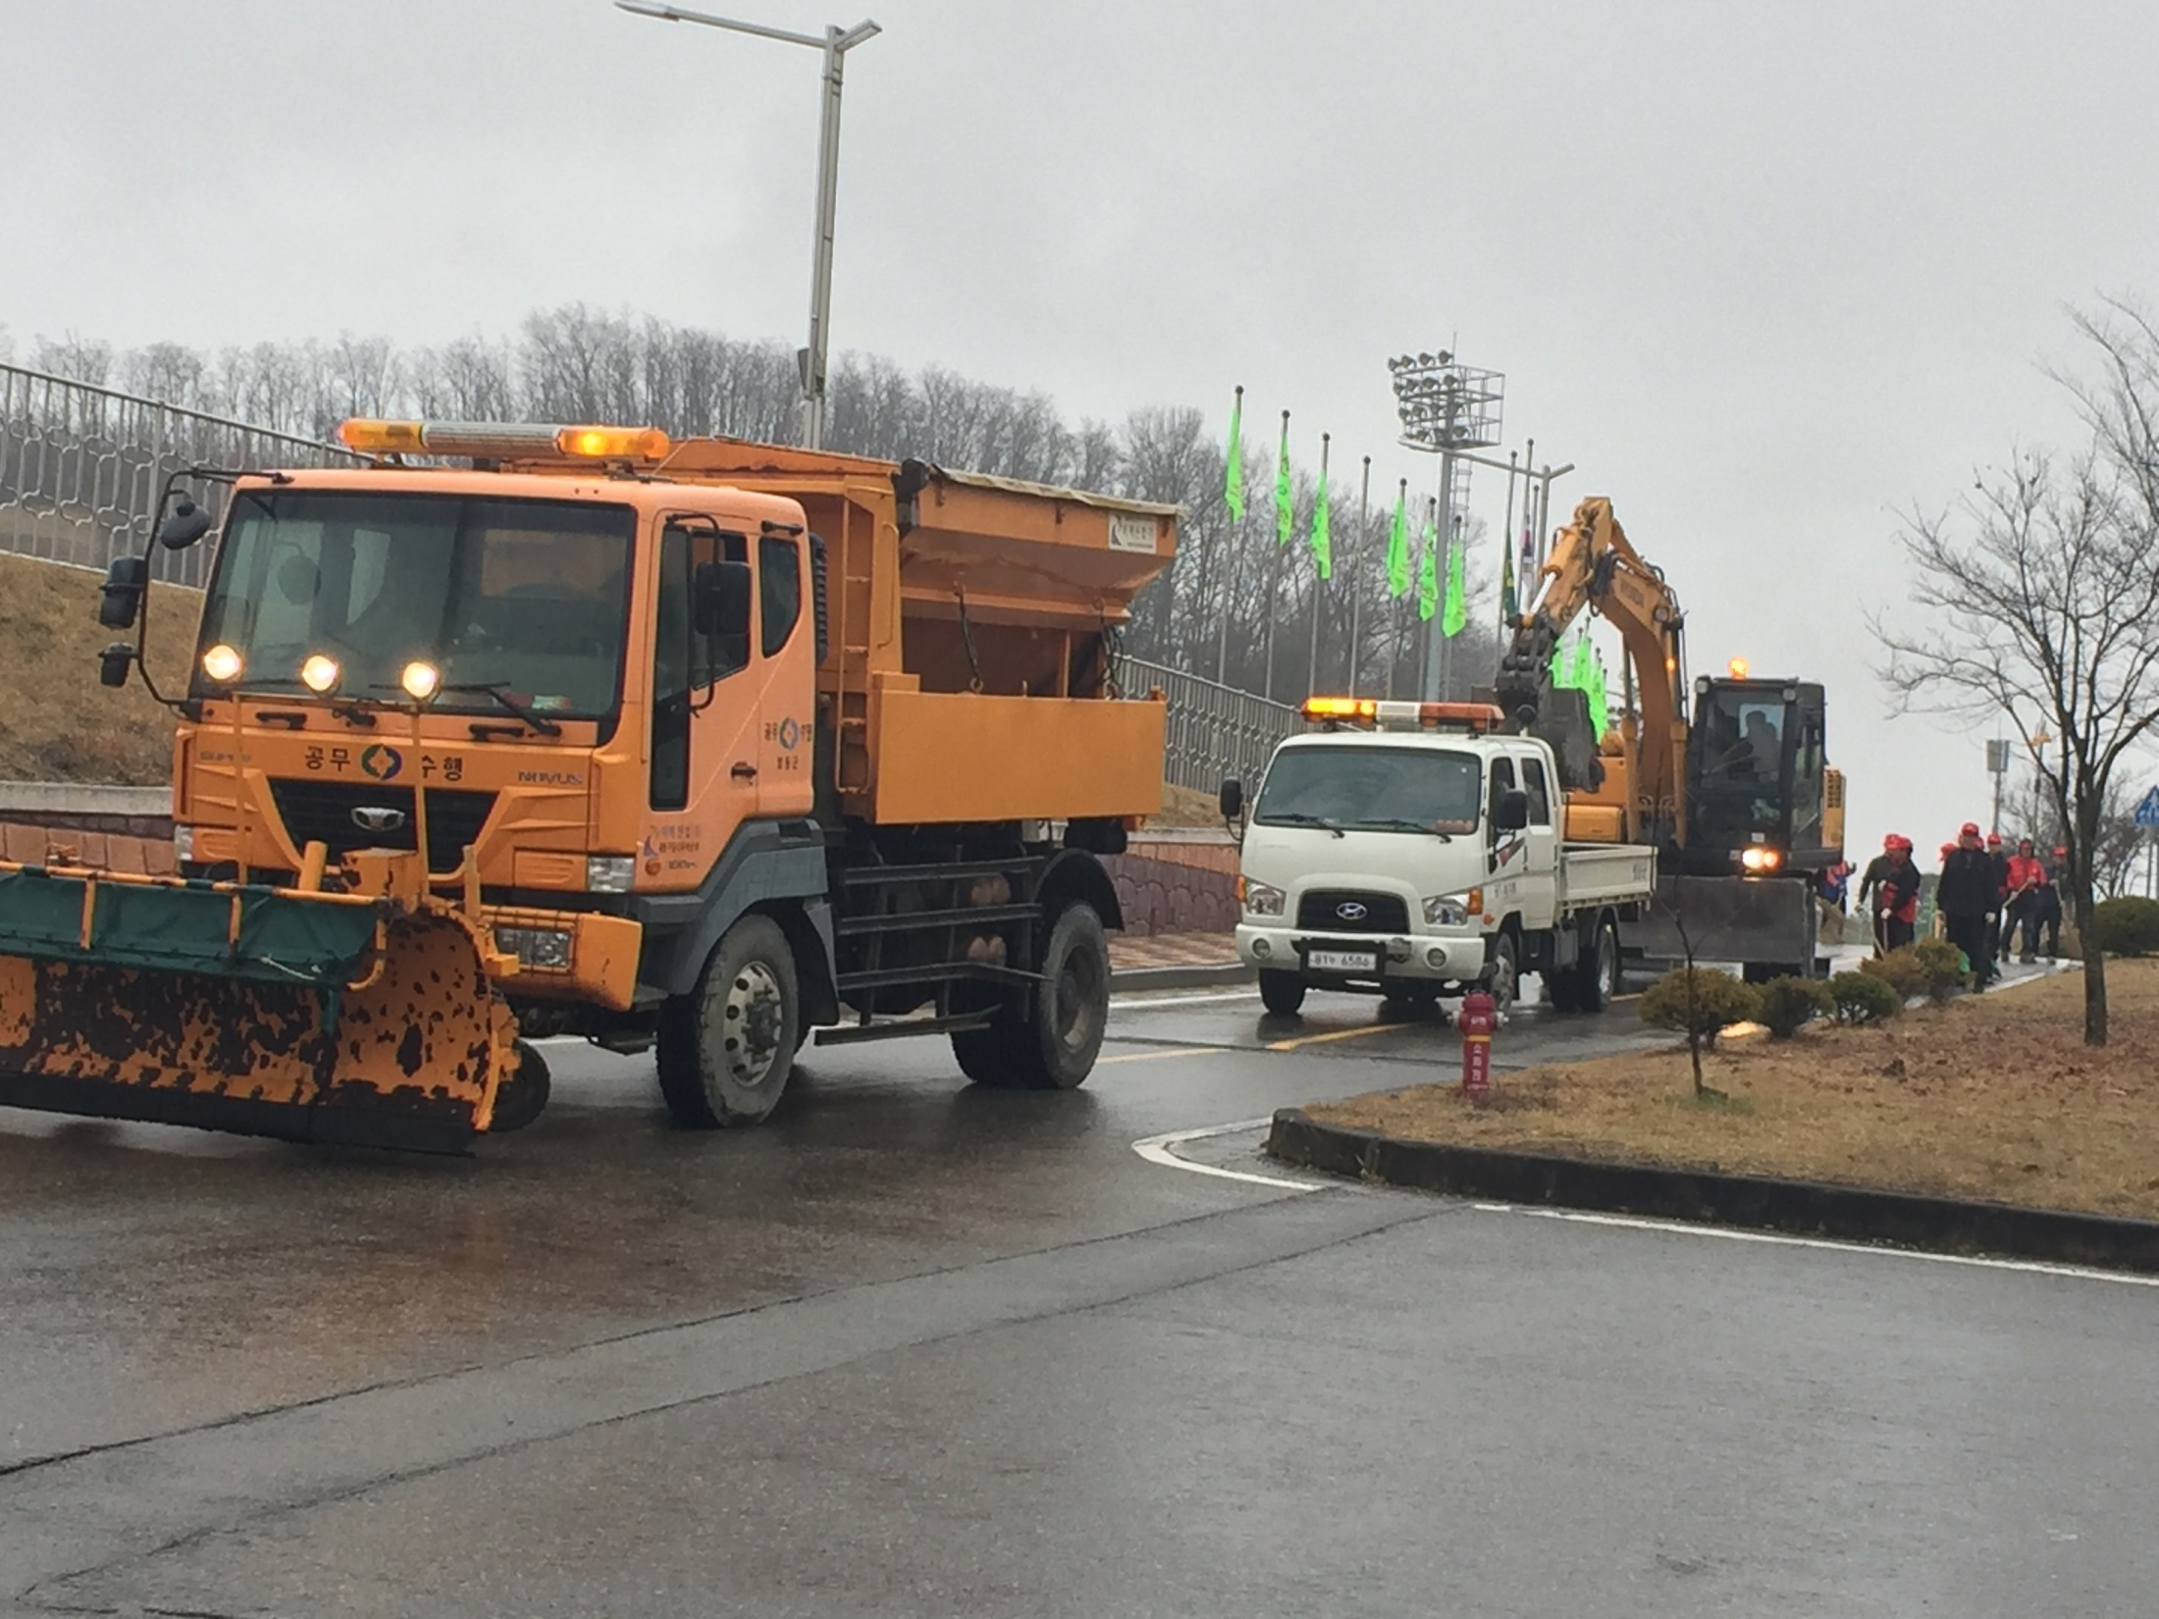
건설교통과
건설교통과
건 설 교 통 과
Notes:
1
먼저, 지금의 옥천입니다.

Slide 2
10-1. 2017년 상반기 접도구역 관리실태 점검
일 시 : 5. 11(목)
대 상 : 국도,지방도
점 검 자 : 5명(대전국토관리청외 4)
점검내용 : 접도구역내 불법건축물 및 공작물 발생유무 등
10-2. 2/4분기 도로관리심의
일시/방법 : 5. 12(금) /서면심의
심의대상
- 도로구역에서 시설을 신설,개축,변경하는 사업
- 그밖의 목적으로 도로굴착을 수반하는 공사

Slide 3
10-3. 상반기 가로(보안)등 설치 준공
준공일 / 대상 : 5월중 / 관내일원 179개소
사 업 비 : 100백만원
내 용 : 가로(보안)등설치 준공
10-4. 영동역 앞 택시승강장 보수공사
준공일 : 5월말
사업비 : 40백만원
내 용 : 승강장 비가림 시설 및 방풍 차단막 보완공사
10-5. 신영장 앞 버스승강장 교체공사
준공일 : 5월중순
사업비 : 38백만원
내 용 : 승강장 신설교체 및 비가림 보완공사

Slide 4
기 간 : 5월중순
사업비 : 80백만원 (국비40, 도비12, 군비28)
내 용 : 차량구입 2대
※구입차량 주민복지과로 관리전환
10-6. 특별교통수단 차량구입
10-7. 아름다운 영동가꾸기 (금계국식재) 사업추진
사업기간 : 5. 15까지
사업내용 : 관내 주요도로 및 노원(국도,지방도로)
금계국 꽃씨 식재
구분 | 사업량 | 완료구간 | 비고
도로 | L=416.0km | L=227.7km | 55%
노원 | A=93,964㎡ | A=70,463㎡ | 75%

Slide 5
10-8. 농산어촌개발사업 준비지구 현장포럼
일 시 | 지구명 | 내 용 | 차수
5. 2.(화) 18:00 | 황간면 마산리 | 마을발전과제 심화 포럼 | 4차
5. 2.(화) 19:00 | 황간면 | 세부사업 발굴 포럼 | 4차
5. 9.(화) 19:00 | 황간면 | 세부사업 검토 | 5차
10-9. 2017년 공기관대행 사업 시행
사 업 대 상 : 매곡면 농촌중심지활성화사업 외 5건
사 업 비 : 13,784백만원
보조금신청 : 5. 4.

Slide 6
10-10. 기타업무추진
군도 확 ·포장사업 추진 : 2건/3.0KM
도로유지보수 및 교량가설 사업추진 : 5건
농어촌도로 확 ·포장사업 추진 : 8건 /6.3KM
공공시설(도로)수해복구 사업추진 : 1건/0.4KM
농촌중심지활성화사업 추진 : 4건
창조적마을만들기사업 추진 : 8건
도로점용업무추진 : 수시
노상적치물 계도 : 수시
가로보안등 민원처리 : 수리

Slide 7
▣. 공무원 팀별 전입실적 보고
현재 전입실적(2017.4.27일 현재)
(단위 : 명)
팀명 | 팀원수 | 전입인원 | 추진율(%) | 비고
계 | 20 | 14 | 70
건설관리팀 | 6 | 3 | 50
교통팀 | 4 | 4 | 100
도로팀 | 4 | 3 | 75
농촌개발팀 | 6 | 4 | 66.6

Slide 8
▣. 공무원 팀별 전입실적 보고
향후 추진대책
❍ 건설관리팀 : 전기업체, 전문건설업등록시 주소이전 독려
❍ 교통팀 : 운수업체 전화 독려
❍ 도로팀 : 도로공사 현장사무실 직원 주소이전독려
❍ 농촌개발팀 : 전원마을조성지(설계지구) 주소이전토록 독려

